Slide 1
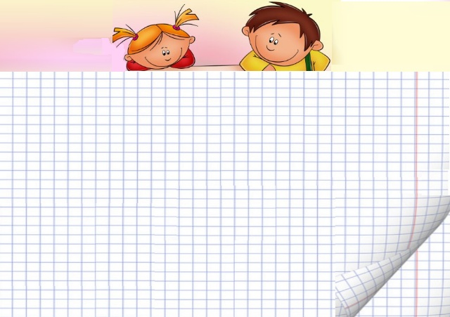

Здравствуйте, ребята!
Интересная работа ждет нас, друзья!
Значит, лениться нам никак нельзя!

Slide 2
Математические ребусы
9
3
3
9
3
*
*
8
*
+
2
4
4
7
6
4
*
*
36
6
3
2
9
*

Slide 3

Прилети на свое место
6 x 4
4 x 5
5 x 3
3 x 6
7 x 2
5+5+5
4+4+4+4+4
6+6+6+6
7+7
3+3+3+3+3+3

Slide 4
Это надо знать
2 x 3 =
2 x 9 =
2 x 4 =
2 x 7 =
2 x 8 =
6
14 : 2 =
10 : 2 =
18 : 2 =
20 : 2 =
16 : 2 =
7
2 x 1 =
2 x 6 =
2 x 2 =
2 x 5 =
2 x 10 =
2
18
5
12
8
9
4
14
10
10
16
8
20

Slide 5
Это надо знать
2 x 3 = 6
2 x 1 = 2
2 x 7 = 14
2 x 6 = 12
2 x 4 = 8
2 x 2 = 4
2 x 9 = 18
2 x 5 = 10
2 x 8 = 16
2 x 10 = 20

Slide 6
Тема урока:
Четные и нечетные числа

Slide 7
У цифры 2 есть свой секрет,
Она гордится этим.
А Знайка знает тот секрет,
О нем расскажет детям.

Slide 8

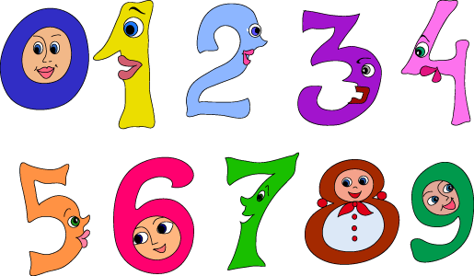
ЧТОБЫ УЗНАТЬ СЕКРЕТ Нужно быть внимательным

Slide 9
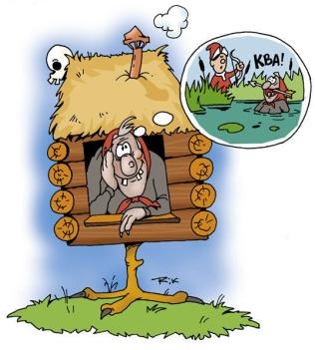
Какие номера домов пропущены?
5
7
9
11
4
?
6
8
10
?
?

Slide 10
2
4
6
8
10
12
14
16
20
18
Числа, которые делятся на 2, называются ЧЁТНЫМИ.
Числа, которые не делятся на 2, называются НЕЧЁТНЫМИ.

Slide 11
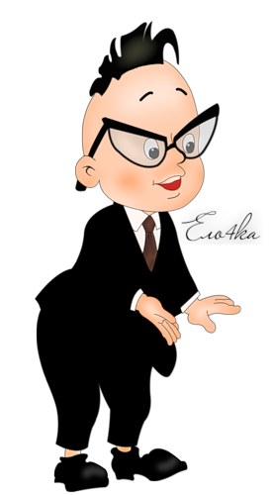
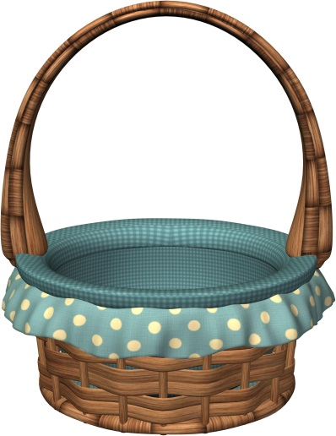
Сложи в корзинку все четные числа в порядке возрастания
19
14
13
3
4
2
10
5
8
17
16
1

Slide 12



Сложи на полянку все нечетные числа в порядке убывания
19
20
13
6
17
9
4
11
12
15
8

Slide 13
Какие числа называют четными?
Числа, которые делятся на 2 ­четные

Slide 14
Нечетными?
  Числа, которые не делятся на 2 - нечетные

Slide 15


А теперь наш добрый Знайка
Говорит вам «Поиграй- ка!»

Slide 16
И Знайками вы стали,
И знанья обрели
И я вам пожелаю –
Удачи впереди!!!

Slide 17
Выполним задание в учебнике с.20 № 6
Самостоятельное выполнение - задание в учебнике с.21 № 2

Slide 18
Выполним задание в учебнике с.20 № 4
Самостоятельное выполнение - задание в учебнике с.21 № 3

Slide 19
№ 2
18:2 = 9 15:3 = 5
10:5 = 2 90:10 = 9
№ 3
24+х = 25 18:х = 3 7*х = 14
х = 25-24 х = 18:3 х = 14:7
х = 1 х = 6 х = 2
24+х = 25 18:6 = 3 7*2 = 14
25 = 25 3 = 3 14 = 14

Slide 20
Домашнее задание
  с. 21 № 5, 7

Slide 21




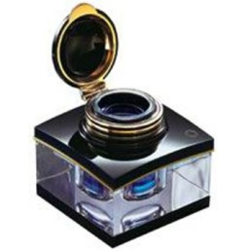
Я сегодня узнал…
Мне было интересно…
Я научился…

